Slide 1
企业战略管理
导学方案
2019年5月 魏亚妮

Slide 2
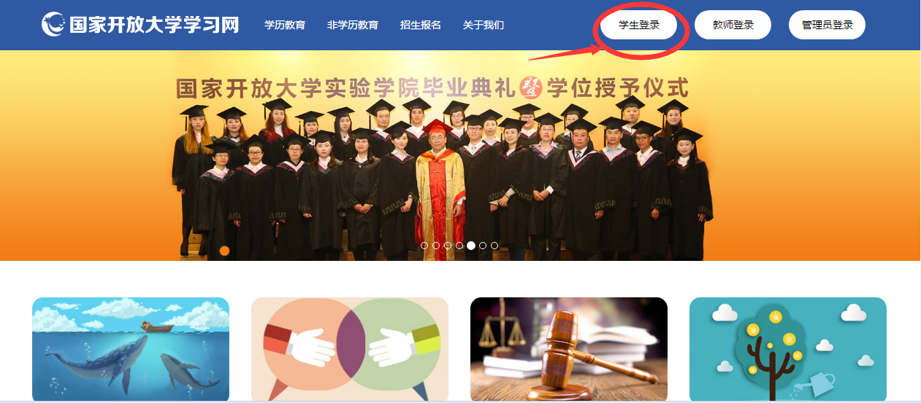
一、登录国开平台

Slide 3
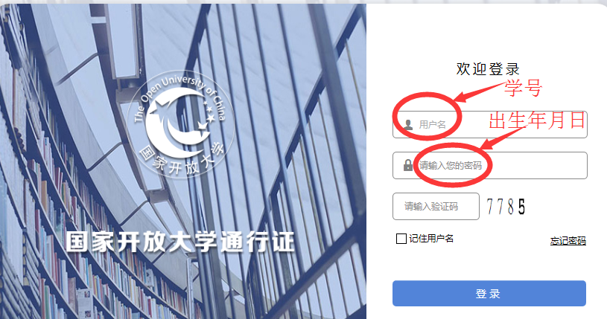
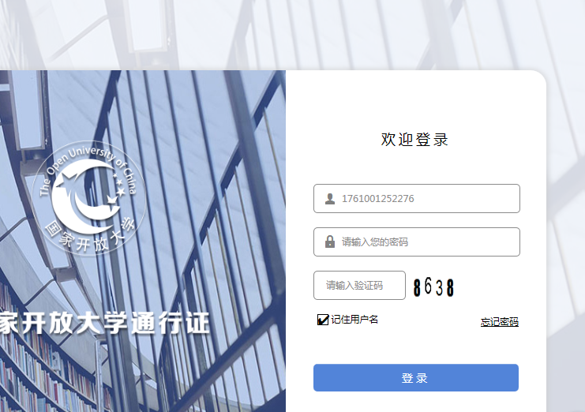
学号和出生年月（密码）登录
出生日期

Slide 4
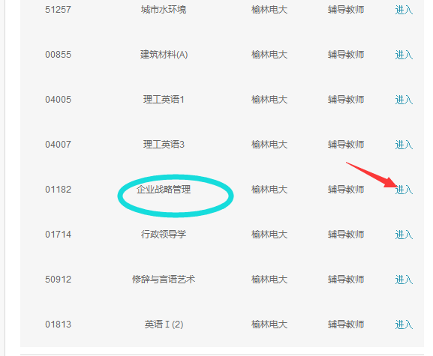
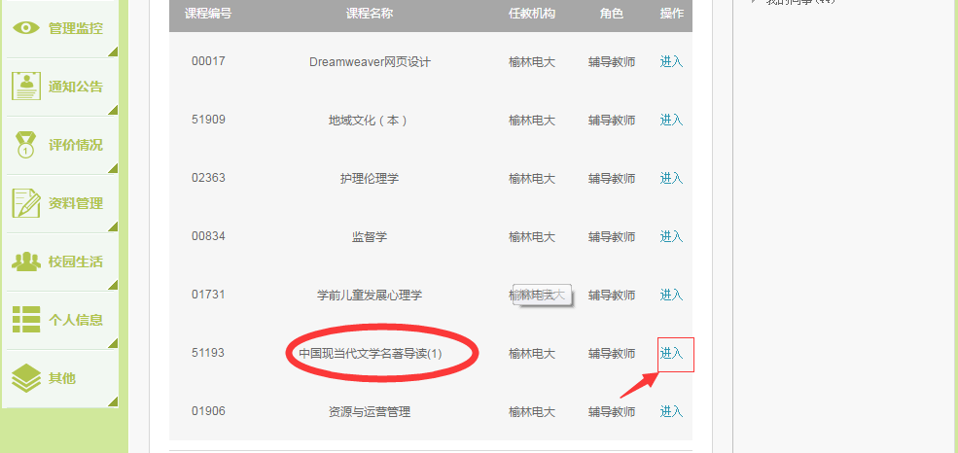
二、点击进入课程学习

Slide 5
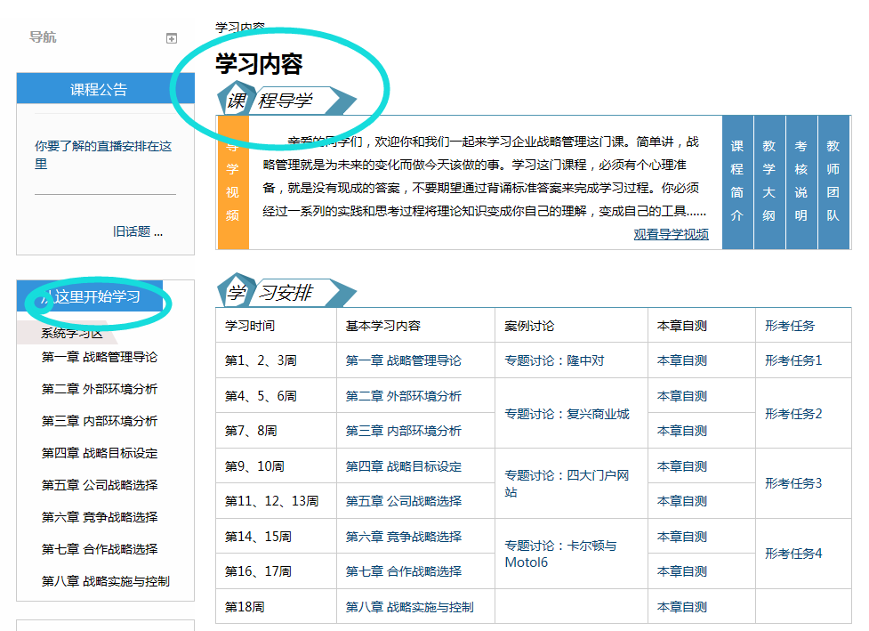
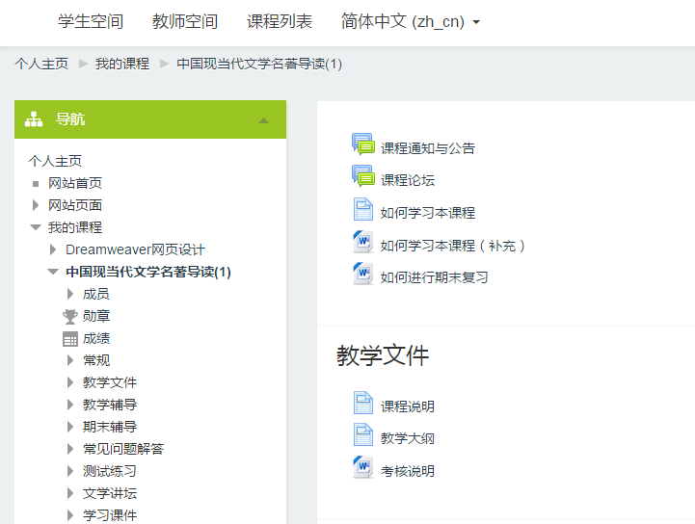
进入学习界面，同学们可以浏览学习资源

Slide 6
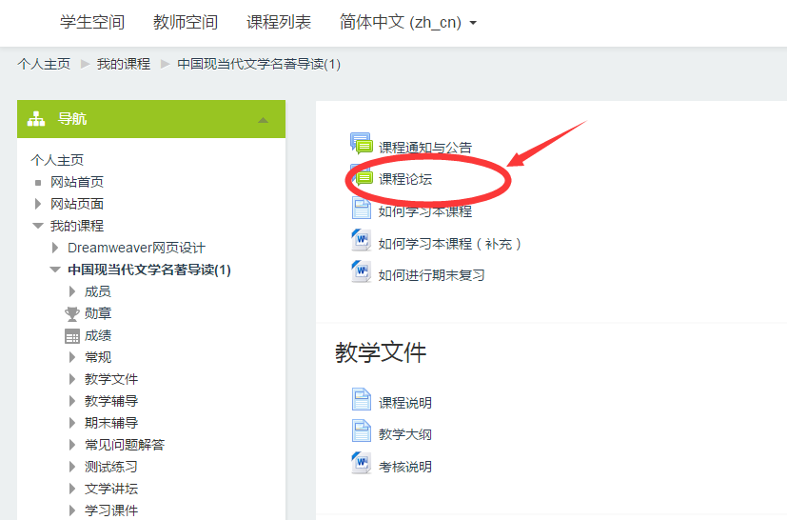
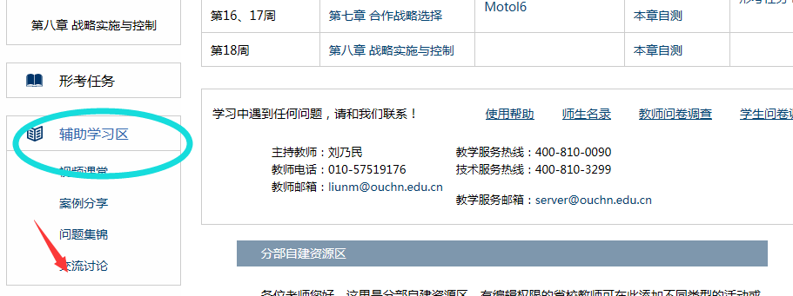
三、如有问题可以通过学习交流区（课程论坛）和老师进行交流。

Slide 7
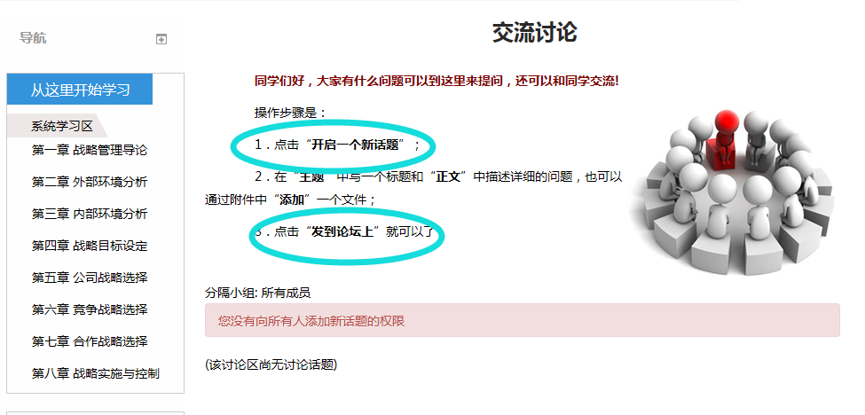
通过师生互动可以解决在学习中预定的问题

Slide 8
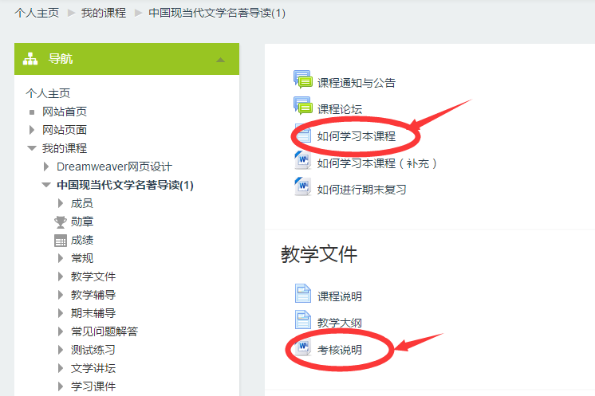
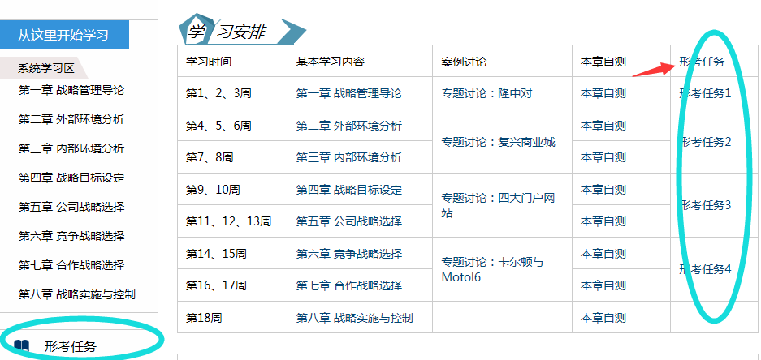
四、首先看如何进行本课程的考核

Slide 9
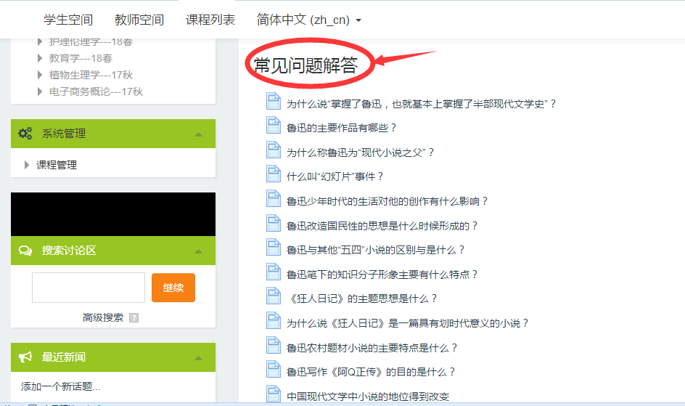
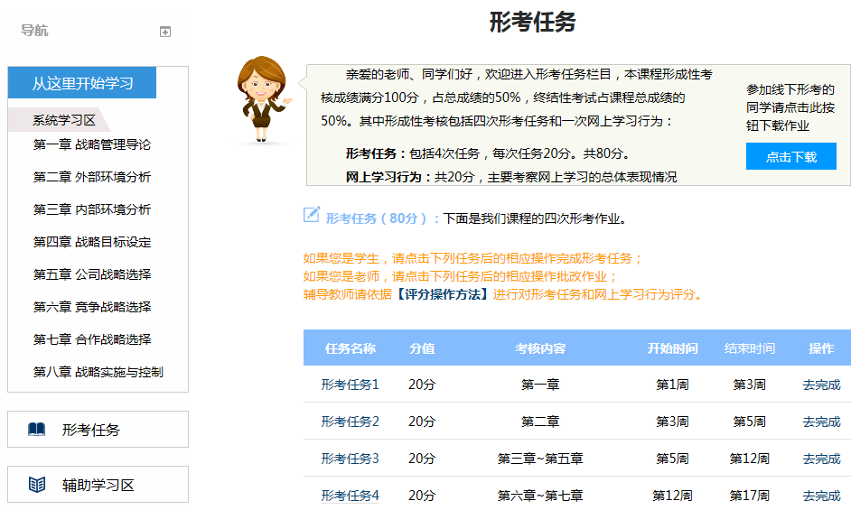
点击完成四次形考任务

Slide 10
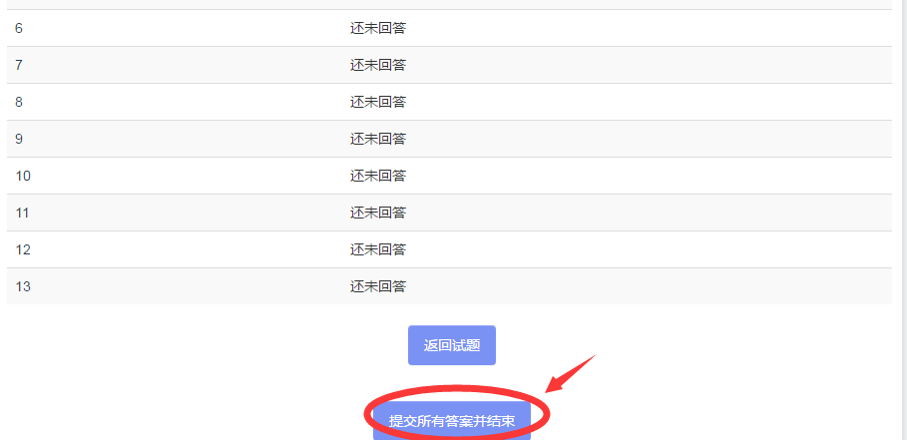
十六、点击提交所有答案并结束

Slide 11
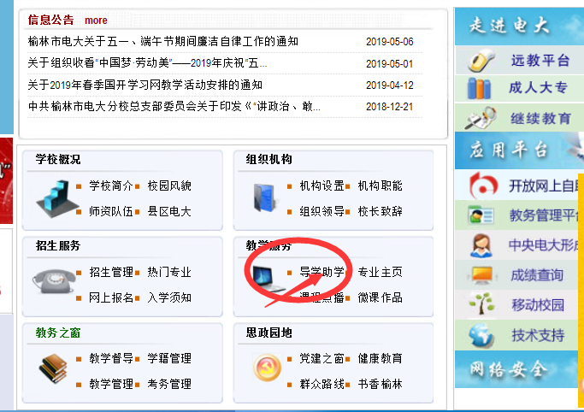
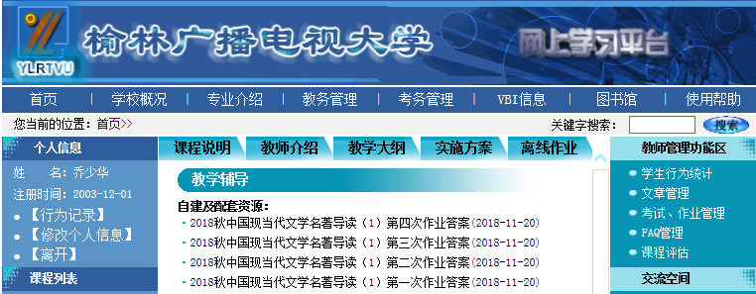
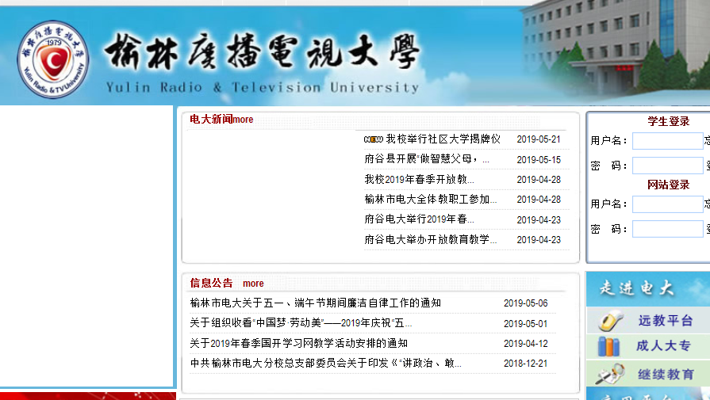
四次形考依次完成，进入榆林电大平台可以查找作业参考答案及导学方案。

Slide 12
魏亚妮
2019年5月

